Slide 1
Безопасные окна для детей - позаботимся о самом ценном

Slide 2
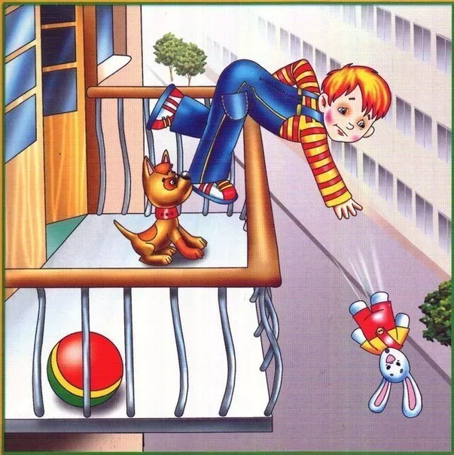
Детей всегда притягивает то, что происходит за окном. Как меняются пейзажи, небо, жизнь. Окно с красивым панорамным видом может стать целым миром для познания маленького мечтателя. Хочется поудобнее устроиться и наблюдать, наблюдать, наблюдать… Оконная индустрия позаботилась об интересах родителей и их чад и создала безопасные окна для детей. Теперь окно из предмета повышенной опасности превращается в источник радости и познания окружающей среды. Безопасные окна защитят вашего ребенка

Slide 3
Согласно статистике, люди во всем мире чаще всего переоценивают именно безопасность. Речь идет о безопасности в домашней обстановке. Родители не всегда думают о ней, даже если в доме дети! В то же время окружающая действительность и информационный фон подсказывает - каждый раз оценивать предметы домашней обстановки с точки зрения детской безопасности.

Slide 4
Безопасные окна с помощью детских замков Государство оценило статистику по безопасности и приняло меры: с 1 сентября 2016 года согласно ГОСТу (ГОСТ 23166-99 «Блоки оконные. Общие технические условия») все окна для жилых помещений и помещений, должны снабжаться специальными устройствами безопасности. Законом жилыми помещениями признаются те, которые изолированы, пригодны и предназначены для постоянного проживания граждан, в перечень входят квартиры, коттеджи и дома, в том числе жилые строения, возведенные самостоятельно, дошкольные и школьные образовательные учреждения, палаты детского отделения больницы или процедурные, смотровые кабинеты в поликлинике.

Slide 5
В качестве средств защиты используются, в первую очередь, так называемые «детские замки». Изменения в ГОСТе обязывают всех производителей с 1 сентября 2016 года устанавливать «детские замки» окнах, обеспечивающие блокировку открывания створки, но не препятствующие фиксацииоткидного положения. Замки устанавливаются на нижний брусок створки с внутренней стороны либо по желанию заказчика прямо в оконной ручке.

Slide 6
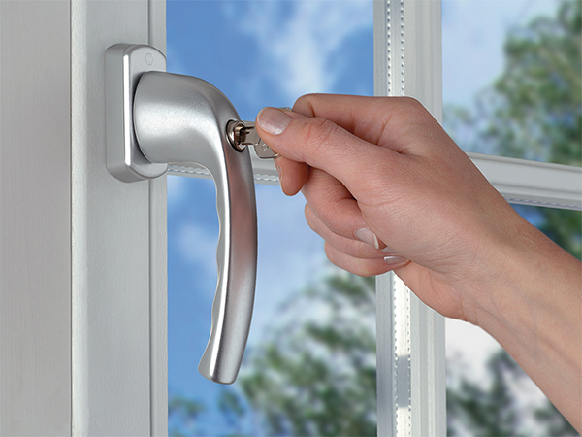

Slide 7
Еще одно решение, предлагаемое оконной индустрией для детской безопасности, – это детский замок, установленный под розетку ручки. При использовании такого средства перемещение ручки возможно только, если одновременно нажать на вкладыши в верхней и нижней части замка. Таким образом, для открытия окна нужно использовать обе руки, и при этом совершить довольно сложные манипуляции, что не под силу ребенку. Устройство может устанавливаться фактически под любую оконную ручку: требуется, лишь подобрать его правильный размер под розетку.

Slide 8
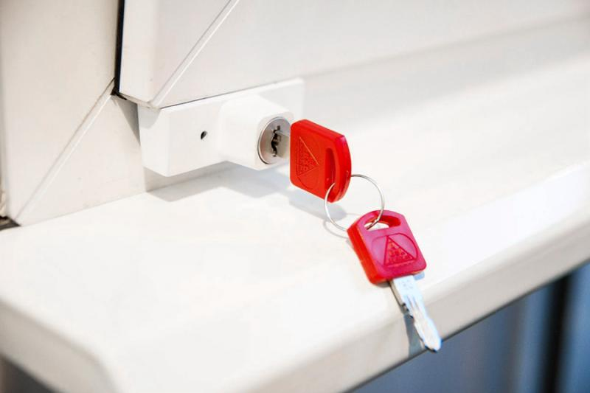

Slide 9
Безопасность в параллельно-раздвижных конструкциях (порталах) обеспечивается при помощи цилиндрического механизма в ручке, либо с применением съемной ручки. Все замки, согласно ГОСту, должны иметь сертификаты соответствия классу 1 и 2. Пользователь может отказаться от их установки под личную ответственность, заполнив соответствующие документы при приемке товара. Однако компания, продающая окна, обязана проинформировать покупателя о необходимости оснащения окон специальными устройствами детской безопасности.

Slide 10
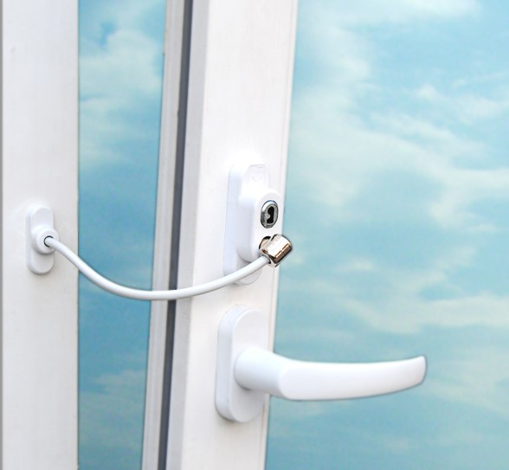

Slide 11
Безопасное окно с помощью специальной фурнитуры Детские замки выполняют функцию защиты, однако, вносят некоторые ограничения в конструкцию окна. Чтобы обеспечить ребенку безопасность с помощью замка, необходимо наглухо закрыть его, ограничивая тем самым поток свежего воздуха в помещение. Для того, чтобы сохранить функцию проветривания без потери безопасности, нужно, чтобы окно было оснащено поворотно-откидной фурнитурой. При ее наличии окно можно поставить в режим откидного проветривания и в таком положении закрыть его на замок. Расстояние створки в таком положении безопасно для ребенка. Створка будет прочно зафиксирована и изменить ее положение без ключа невозможно. Таким образом в помещение будет проходить свежий воздух, а ребенок будет находиться в полной безопасности у окна.

Slide 12
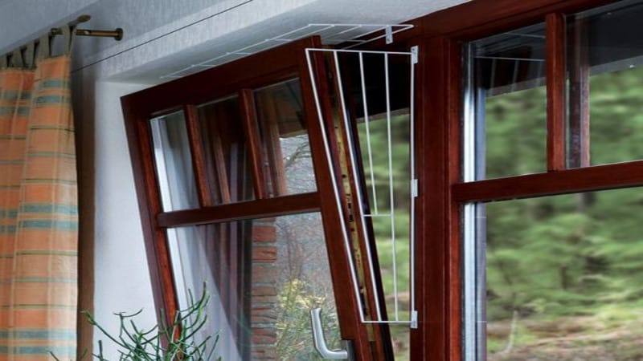

Slide 13
Москитная сетка: опасность для ребенка Многие родители возлагают неоправданно большие надежды на защитные свойства москитной сетки. Это очень опасное заблуждение, которое уже не раз приводило к трагическим случаям гибели детей. Прикреплённая к оконной раме москитная сетка, защищает интерьер дома, а также не позволяет брошенным случайно мелким предметам улететь в окно; она служит преградой для тополиного пуха и надоедливых насекомых, предотвращая аллергию у взрослых и детей. Но при этом - москитная сетка ни в коем случае не относится к элементам безопасности ПВХ-окна – её крепления и полотно не рассчитаны на вес ребёнка, облокотившись на сетку, ребенок просто выпадет вместе с ней наружу. Зачастую москитные сетки сами выпадают из окон из-за ненадежности их креплений.

Slide 14
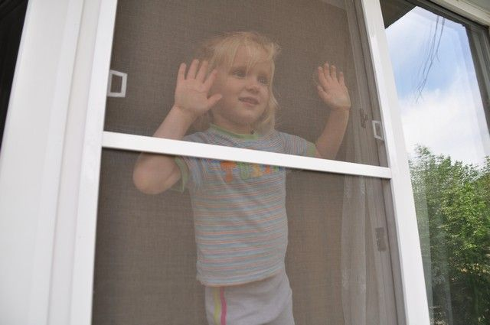

Slide 15
Закаленное стекло как элемент безопасного окна Не только открытое окно представляет опасность. В закрытом состоянии стеклопакет также может стать причиной травм. Шалости и игры малышей часто приводят к тому, что стекло может разбиться. Сегодняшние технологии позволяют сделать детское окно безопасным за счет использования внутреннего закаленного стекла в стеклопакете. Такое стекло при разбитии превращается в мелкие не острые фракции, тем самым защитит ребенка от порезов. Если такое стекло еще еще сделать ламинированным, то есть склеенным с другим стеклом с помощью специальной пленки, то получится прочная безопасная конструкция, выдерживающая сильный удар, попадание мяча и других предметов в стекло. Если стеклопакет все же разбился, то все осколки останутся на плёнке, а не на полу или ребенке. Такие стекла можно использовать при остеклении и окон, и балконов, и балконных и межкомнатных дверей или перегородок.

Slide 16
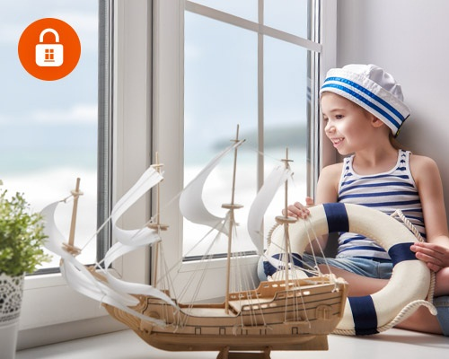

Slide 17
Новые средства детской безопасности позволяют укомплектовать окно таким образом, чтобы и родители, и дети могли спокойно наслаждаться панорамой за стеклом и заниматься своими делами без страха за жизнь и здоровье. Вовремя проявленная бдительность и скрупулезность в установке детских замков поможет избежать неприятных неожиданностей и превратит ваш дом в надежное защищенное пространство тепла и уюта.

